Slide 1


Séminaire
« LES PUBLICS DES FESTIVALS »
BIENVENUE
AU

Slide 2
HISTORIQUE & PUBLICS
DES FESTIVALS DE CINEMA EN FRANCE
Plus de 50 festivals membres de «Carrefour des festivals »
Environ 1 festival par semaine en France
Diversité festivalière en matière de cinéma

Slide 3
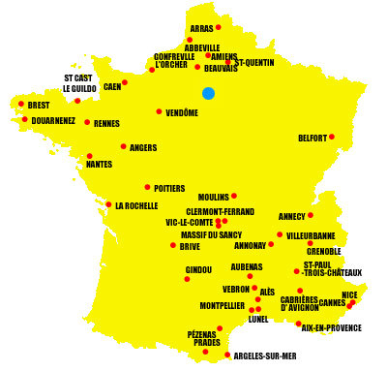
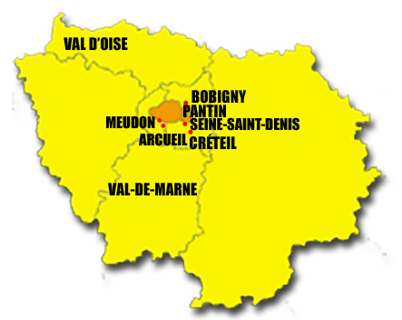

Slide 4
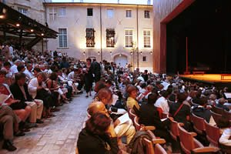
Les différents festivals de cinéma en France
Des festivals près de chez nous …
Festival tous courts d'Aix-en-Provence
Festival International du premier film
d'Annonay
Rencontres des Cinémas d'Europe
d'Aubenas
Court c'est court ! - Rencontres autour du Court Métrage
à Cabrières d'Avignon
Semaine du Cinéma Méditerranéen de Lunel
Festival du film de Saint-Paul-Trois-Châteaux
Public du Festival d’Aix-en-Provence

Slide 5
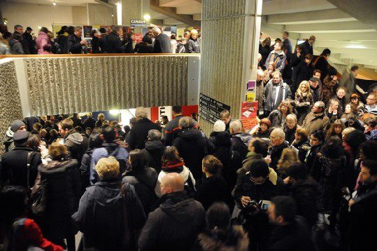
Les différents festivals de cinéma en France
Des festivals de tous types, des sujets en tout genre
Festival Théâtres au Cinéma de Bobigny
Festival du cinéma de Brive - Rencontres du moyen métrage
Festival du Court Métrage de Clermont-Ferrand
Festival International de Films de Femmes de Créteil
Festival Cinéma du réel de Paris
Public du Festival de Clermont-Ferrand

Slide 6
Un festival en France, qu'est-ce c’est ?
Rythme global : 1 production festivalière / an
Présentation films non distribués / présentation films déjà diffusés
Confrontation œuvres réalisateurs/ festivaliers amateurs ou novices
Rencontres public/professionnels du cinéma
Rencontre festivaliers > intérêts communs = valeurs culturelles/communauté

Slide 7
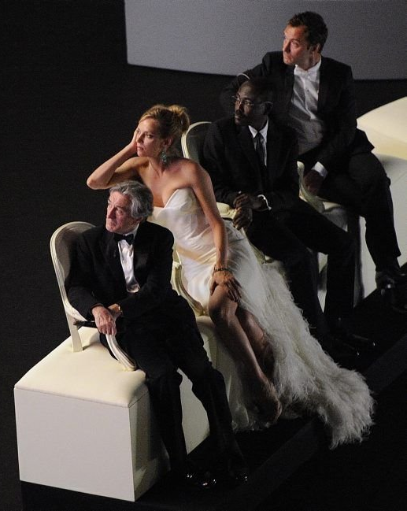
Un festival en France, qu'est-ce c’est ?
Jury (sélection films)
- originalité
- aspects techniques
- acteurs
- scenario
- nouveauté
- caractère pertinent/ impertinent
- cinématographie réalisateur

Slide 8
Un festival en France, qu'est-ce c’est ?
Divers prix
Événement culturel dans commune française
Les plus : «conférences & rencontres », « colloques », « ateliers et retours d'expérience »,
« vidéothèque », « bibliothèque »

Slide 9

Nouveauté : My french film festival
- à l'heure du Web 2.0 -
Plus de « 310.000 visites » et « 40.000 » vues (films)
Prix : Prix du jury / Prix du public / Prix du jury de réseaux sociaux /
Prix de la presse internationale/ Prix des blogueurs , etc.
Objectif : « faire découvrir la jeune création française »
Partenaire : Air France (diffusion)

Slide 10
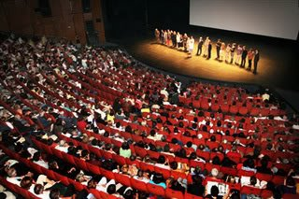
Le festival international du film de La Rochelle
Enquête (2007)
46% Rochelais , 1 / 2 Poitou-Charentes
12% Parisiens, 19% Ile de France
30% autres régions
72% « atmosphère très bonne »

Slide 11

Le festival international du film de La Rochelle
Enquête (2007)
Moyenne participations 10,2 éditions sur 35
57% cinéma 1x / semaine
54% favorables à tout le programme proposé
88% français hors Charentes-Maritimes venus pour le Festival

Slide 12
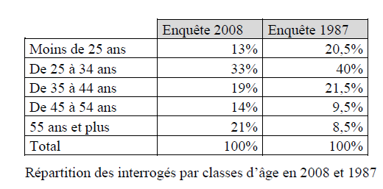
Enquête sur les publics du festival
« cinéma du réel » (2008)

Slide 13
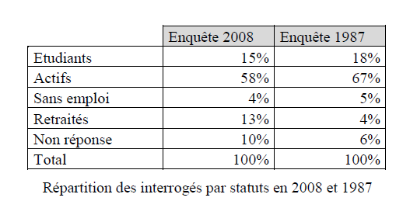
Enquête sur les publics du festival
« cinéma du réel » (2008)

Slide 14
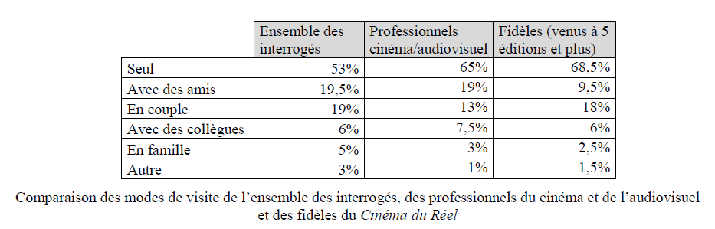
Enquête sur les publics du festival
« cinéma du réel » (2008)

Slide 15
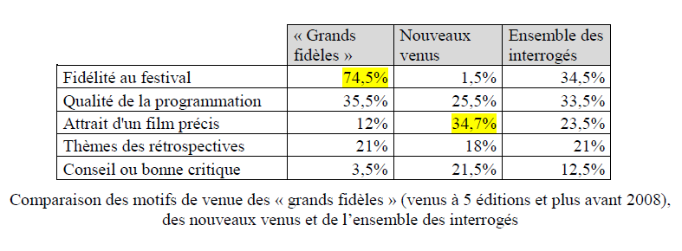
Enquête sur les publics du festival
« cinéma du réel » (2008)

Slide 16
PRESENTATION DU
FESTIVAL DE CANNES
« Le Festival est un no man’s land apolitique, un microcosme de ce que serait le monde si les hommes pouvaient prendre des contacts directs et parler la même langue. »
Jean Cocteau

Slide 17
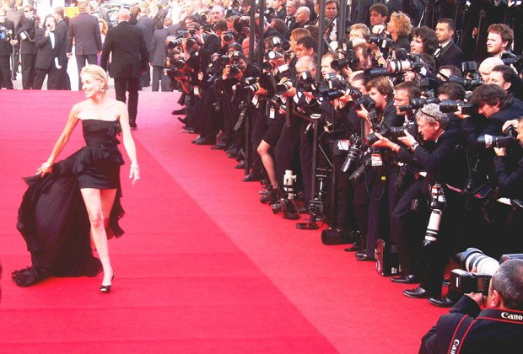
Histoire du Festival de Cannes
Etendre le prestige culturel de la France à travers le monde
Concurrencer la Mostra de Venise
« Le but est d’encourager le développement de l’art cinématographique sous toutes ses formes et créer et maintenir un esprit de collaboration entre tous les pays producteurs de films. » - Extrait du règlement, 1948

Slide 18

Histoire du Festival de Cannes
Première édition : 1939

Slide 19

Histoire du Festival de Cannes

Slide 20
Histoire du Festival de Cannes
1955: La Palme d’Or
1959: Marché du film
1962: la Semaine Internationale de la Critique
1969: La Quinzaine des réalisateurs

Slide 21
Histoire du Festival de Cannes
1972: le Festival est seul décisionnaire de la sélection officielle des films
1978: Création d’Un certain regard et Caméra d’Or
1991: la leçon de cinéma
1998: la Cinéfondation

Slide 22
Histoire du Festival de Cannes
2000: le Village International
2004: Cannes Classics
2010: Cannes Court Métrage

Slide 23

CANNES INSIDE
ORGANISATION

Slide 24


CANNES INSIDE
ORGANISATION
LA SELECTION OFFICIELLE
LA COMPETITION
- UN CERTAIN REGARD
- LES FILMS HORS COMPETITION ET LES SEANCES SPECIALES
- LA SELECTION DES COURTS METRAGES EN COMPETITION
- LA SELECTION CINEFONDATION
CANNES CLASSICS

Slide 25

CANNES INSIDE
ORGANISATION
SOUTENIR LA CREATION
CAMERA D'OR
CINEFONDATION
- la Sélection de la Cinéfondation
- la Résidence de la Cinéfondation
- l’Atelier de la Cinéfondation
SHORT FILM CORNER

Slide 26

CANNES INSIDE
ORGANISATION
LES SERVICES AUX PROFESSIONNELS
LE MARCHÉ DU FILM
CINANDO.COM
LE PRODUCERS NETWORK
ACCREDITATIONS
ACCREDITATION FESTIVAL
ACCREDITATION PRESSE
ACCREDITATION MARCHE DU FILM
ACCREDITATION CANNES CINEPHILES

Slide 27
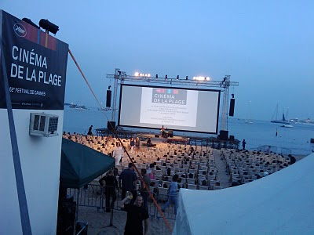
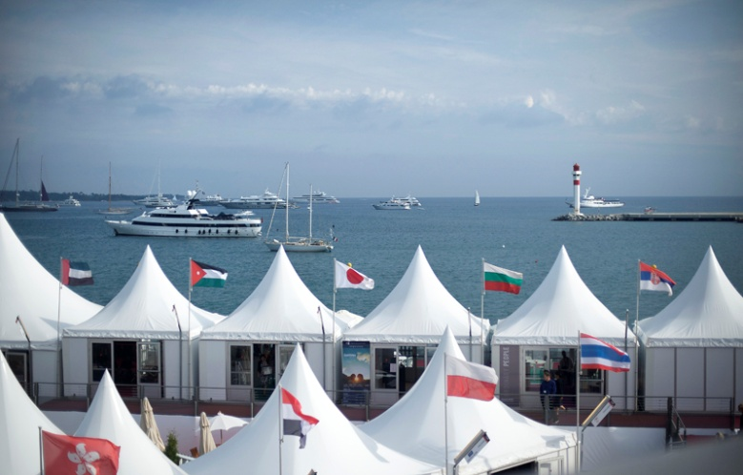
CANNES INSIDE
ORGANISATION
ACCUEILLIR LES CINEMATOGRAPHIES
LE VILLAGE INTERNATIONAL
S’OUVRIR AU PUBLIC
LE CINÉMA DE LA PLAGE

Slide 28
PRESENTATION DE
DAMIEN MALINAS

Slide 29
ECHANGE AVEC NOTRE INVITE
La naissance du chercheur

Slide 30
ECHANGE AVEC NOTRE INVITE
Le public accrédité

Slide 31
ECHANGE AVEC NOTRE INVITE
Le public des marches

Slide 32
ECHANGE AVEC NOTRE INVITE
Cannes, vécu et ressenti

Slide 33
Merci de votre participation.

